Slide 2
Курсова робота Моделювання впливу клімату на ризики прибережних затоплень
МІНІСТЕРСТВО ОСВІТИ І НАУКИ УКРАЇНИ
ЛЬВІВСЬКИЙ НАЦІОНАЛЬНИЙ УНІВЕРСИТЕТ ІМЕНІ ІВАНА ФРАНКА
Факультет прикладної математики та інформатики
Кафедра дискретного аналізу та інтелектуальних систем
Студент: Патрило П. Ю Керівник: Онищенко О. А
Львів – 2026

Slide 3
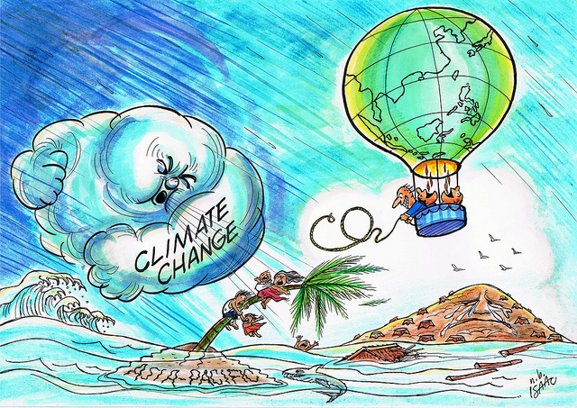

Проблематика
Глобальне потепління спричиняє танення льодовиків та термічне розширення океану, що загрожує прибережним містам.
Мета роботи
Розробка програмного забезпечення для точного моделювання зон затоплення з урахуванням гідравлічної зв'язності.
Наукова новизна
Інтеграція алгоритму BFS з даними вертикальних рухів земної кори та сучасними сценаріями SSP IPCC AR6.

Slide 4
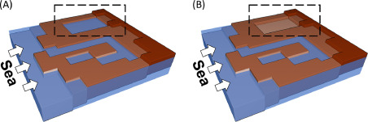
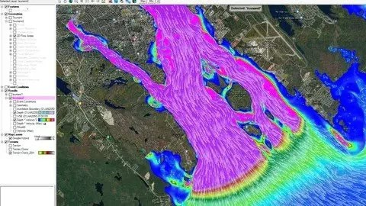
Методи моделювання
Статичні методи
Визначають потенційно затоплені території шляхом порівняння рівня води з висотою рельєфу.
Bathub model
Просте заповнення всіх територій нижче заданого рівня.
Зв’язна модель
Врахування реальної досяжності води через мережу пікселів.
Динамічні методи
Описують поширення води у просторі та часі шляхом чисельного розв’язання гідродинамічних рівнянь з урахуванням течій, хвиль, вітру та інших фізичних процесів.

Slide 5
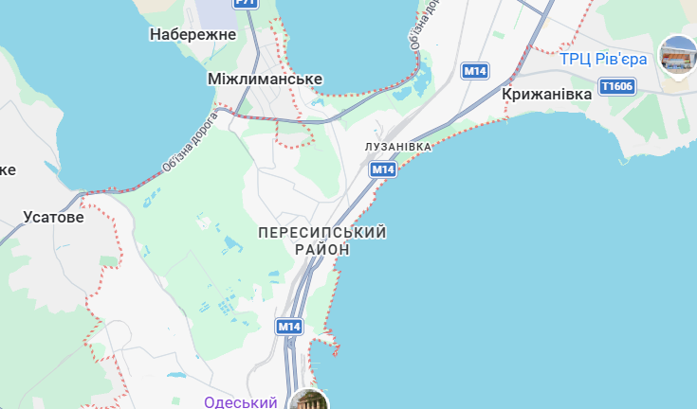
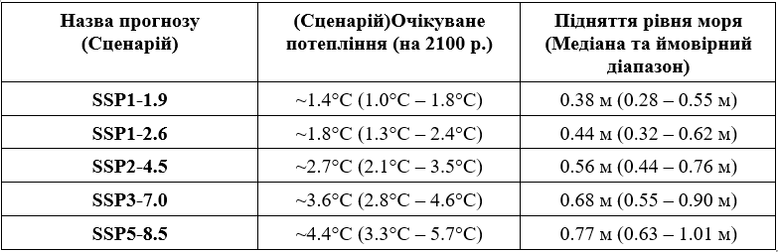
Об’єкт досліджуваної території: Одеса
Фокус на Північно-Західній частині Чорного моря.
Використано цифрову модель рельєфу GLO-30 (Copernicus DEM) з просторовою роздільною здатністю 30 метрів.
Фактори, що впливають на рівень затоплення
Зміни клімату
Для оцінки рівня підняття Світового океану використано оцінку IPCC (AR6) →
Штормові нагони
Тимчасові, сезонні згінно/нагінні явища впливають на рівень підтоплень
Вертикальні рухи земної кори
Спостерігається поступове опускання суші (0,36 см/рік) що фактично збільшує рівень води незалежно від танення льодовиків.

Slide 6
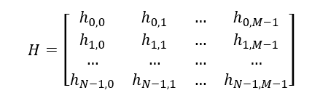

Математична модель
Матриця висот
Представлення DEM як двовимірного масиву висот
Алгоритм пошуку вшир (BFS)
Пошук в ширину на 4-зв'язній решітці для визначення гідравлічного шляху води.
Обчислення площі з корекцією проєкції
Врахування зміни площі пікселя залежно від широти для точних розрахунків.

Slide 7



Програмна реалізація
Робота з даними
Візуалізація

Slide 8
Розглянемо роботу дослідження на відео

Slide 9
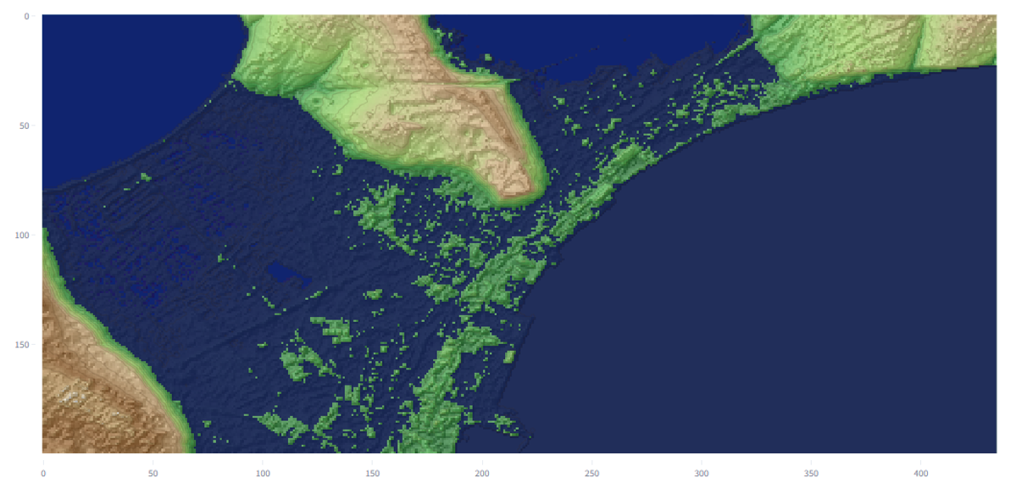
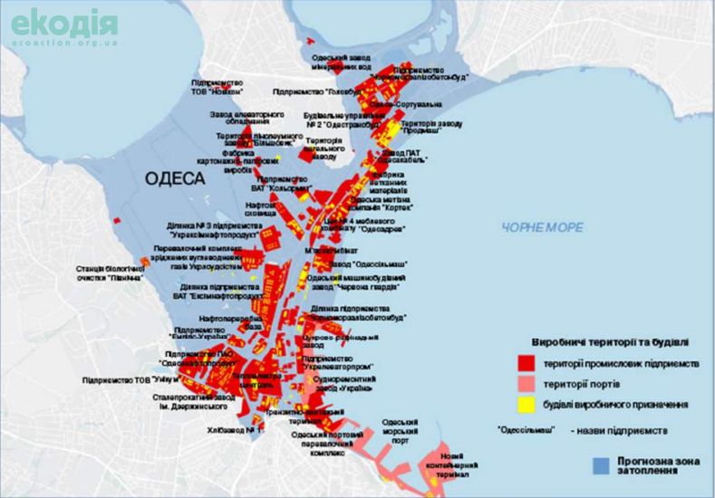
Візуальне порівняння затоплень
Власне Дослідження
Дослідження Центру «Екодія»

Slide 10

Висновки
Науково-технічна новизна
Впроваджено алгоритм BFS: Забезпечує гідрологічну коректність, автоматично відсікаючи ізольовані низини
Геооснова (Copernicus GLO-30): Мінімізує похибки моделювання рельєфу порівняно з попередніми поколіннями DEM.
Алгоритмічна корекція площі: Враховує спотворення проєкції Меркатора залежно від географічної широти пікселів
Комплексність сценаріїв: Модель математично поєднує глобальні кліматичні прогнози з локальним тектонічним опусканням.
Практичні результати
Інтерактивний програмний комплекс (Streamlit / Plotly): Створено інструмент візуалізації для проведення багатосценарного аналізу.
Ідентифікація критичних зон ризику: Визначено першочергові об'єкти ураження в низинному районі Пересипу.
Векторизація та ГІС-інтеграція: Реалізовано алгоритм перетворення растрової маски у векторні полігони.
Валідація та верифікація моделі: Здійснено порівняльний аналіз цього дослідження з незалежними матеріалами Центру «Екодія».

Slide 11
Питання?

Slide 12
Дякую за увагу

